Slide 1
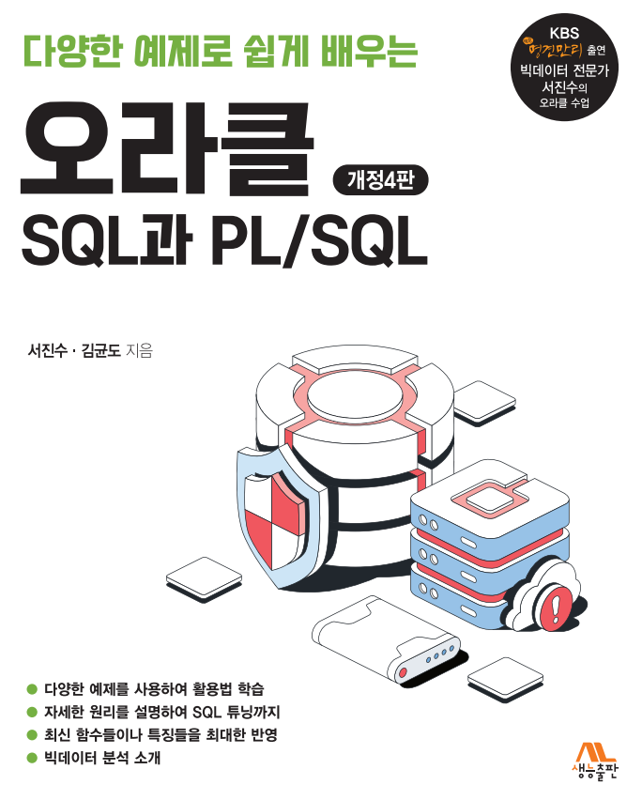
다양한 예제로 쉽게 배우는 오라클 SQL 과 PL/SQL
개정 4판
서진수

Slide 2

6장. DML로 데이터를 관리하는 방법을 배웁니다
[ 이번 장에서 배울 내용들 ]
1. INSERT 명령을 사용하여 데이터를 입력하는 방법을 배웁니다.
2. UPDATE 명령을 사용하여 데이터를 변경하는 방법을 배웁니다.
3. DELETE 명령을 사용하여 데이터를 삭제하는 방법을 배웁니다.
4. MERGE 명령을 사용하여 데이터를 병합하는 방법을 배웁니다.
5. TRANSACTION 의미와 관리 명령을 배웁니다.
.
.

Slide 3
6장. DML로 데이터를 관리하는 방법을 배웁니다
1. INSERT ( 새로운 데이터 입력 하기 )
1) INSERT 를 사용하여 1 행씩 입력하기
INSERT INTO table [(column1, column2,……)]
VALUES (value 1 , value 2,….) ;
- 사용 예 1 : Dept2 테이블에 아래와 같은 내용으로 새로운 부서 정보를 입력하세요.
* 부서번호 : 9000
* 부서명 : temp_1
* 상위부서 : 1006
* 지역 : temp area

Slide 4
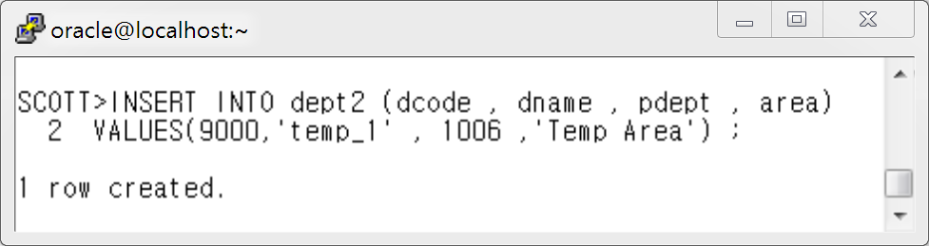
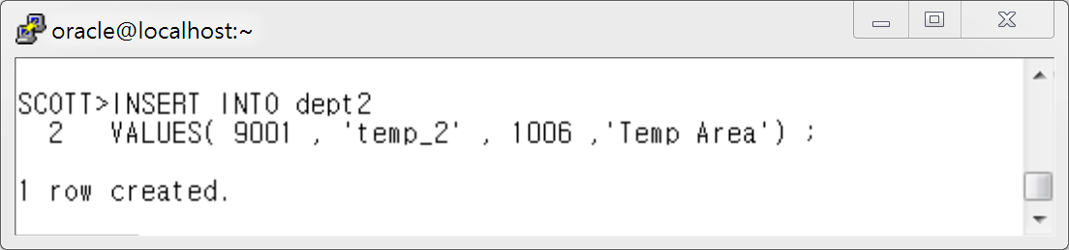
6장. DML로 데이터를 관리하는 방법을 배웁니다
컬럼 이름 순서대로
모든 컬럼에 입력 할 경우
컬럼 이름 생략 가능

Slide 5
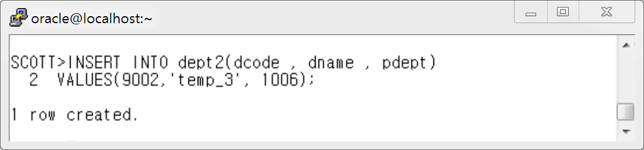
6장. DML로 데이터를 관리하는 방법을 배웁니다
- 사용 예 2: 특정 컬럼에 값을 입력하기
부서번호와 부서명, 상위부서 값만 아래의 값으로 입력하세요.
* 부서번호 : 9002
* 부서명 : temp_3
* 상위부서 : Business Department ( 1006 번 부서 )

Slide 6
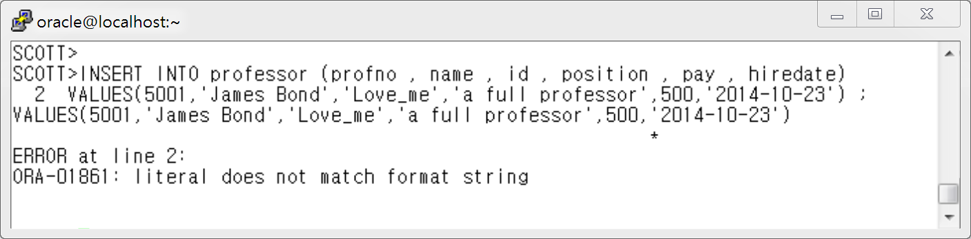
6장. DML로 데이터를 관리하는 방법을 배웁니다
- 사용 예 3: 날짜 데이터 입력하기
아래 정보를 professor 테이블에 입력하세요.
* 교수번호 : 5001 / * 교수이름 : James Bond
* ID : Love_me / * POSITION : 정교수
* PAY : 510
* 입사일 : 2014년 10월 23일 <- 이 부분을 주의 깊게 보세요.
날짜 때문에 에러 발생 !

Slide 7
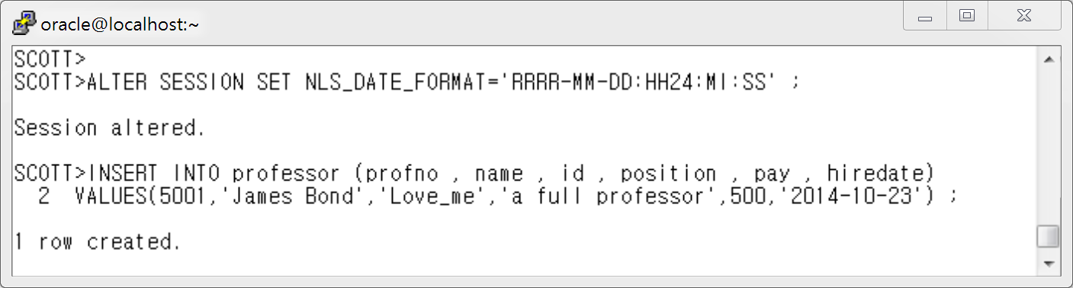
6장. DML로 데이터를 관리하는 방법을 배웁니다
SQL> ALTER SESSION SET NLS_DATE_FORMAT=’YYYY-MM-DD:HH24:MI:SS’ ;

Slide 8
6장. DML로 데이터를 관리하는 방법을 배웁니다
- 사용 예 4: Null 값 입력하기
* 자동 NULL 값 입력하기
데이터를 입력할 때 컬럼에 값을 입력하지 않으면 자동으로 NULL 값이 들어 갑니다.
* 수동 NULL 값 입력하기
입력할 데이터를 적는 부분에 NULL 을 적어주면 입력됩니다.

Slide 9
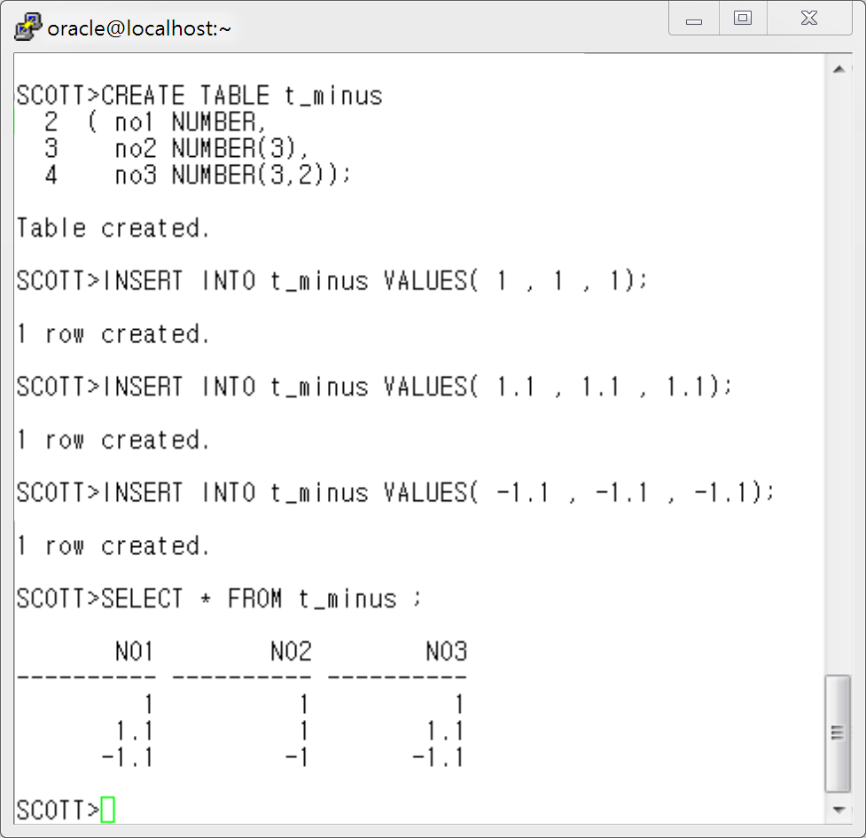
6장. DML로 데이터를 관리하는 방법을 배웁니다
- 사용 예 5 : 음수 값 입력하기
오른쪽 그림에서 주의 깊게 볼 사항
테이블을 생성할 때 no1 은 NUMBER 형을 사용할 때 자리 수를 지정하지 않았고 no2 는 정수부 자리수로 3자리를 지정했고 no3 컬럼은 소수점 이하 자리 수까지 지정했다는 것입니다.
데이터를 입력해 보니 no1 과 no3 는 동일하게 정수와 소수와 음수까지 이상 없이 입력이 되었지만 no2 의 경우는 소수점 이하가 표시되지 않는다는 것을 알 수 있습니다. 그리고 음수를 입력하는 방법도 양수와 동일함을 알 수 있습니다.

Slide 10
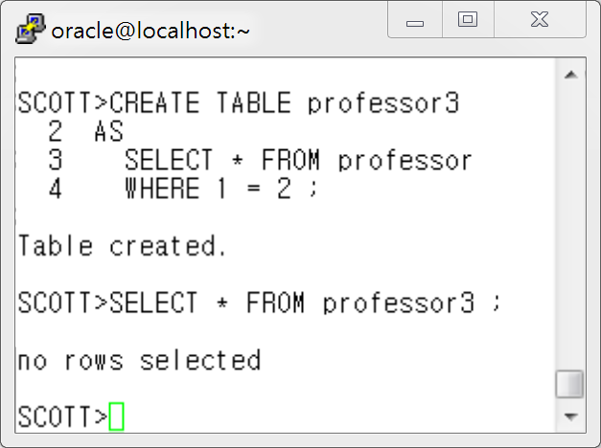
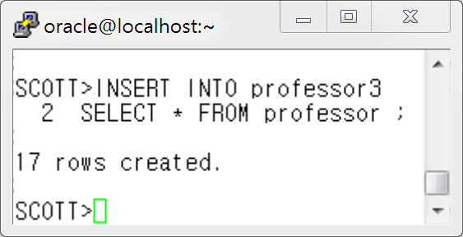
6장. DML로 데이터를 관리하는 방법을 배웁니다
2) INSERT와 서브 쿼리를 사용하여 여러 행 입력하기
테스트용 테이블을 생성하고 데이터 입력 안 함
서브쿼리를 사용하여
여러 데이터를 한꺼번에 입력함

Slide 11
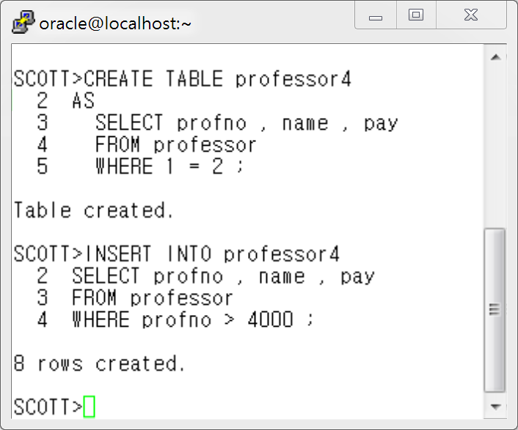
6장. DML로 데이터를 관리하는 방법을 배웁니다
professor 테이블에서 profno 가 4000 번 보다 큰 교수들의 profno , name , pay 를 가져와서 professor4 테이블에 한꺼번에 입력하기

Slide 12
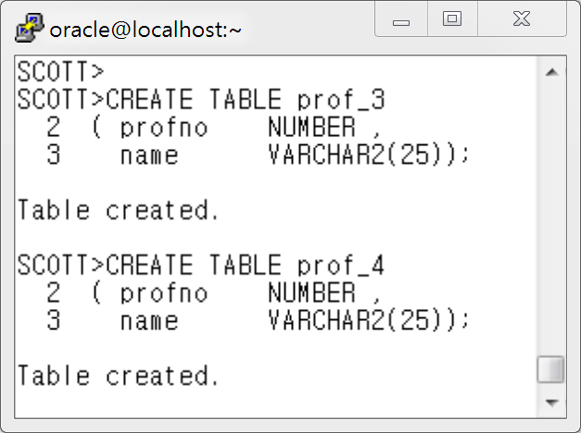
6장. DML로 데이터를 관리하는 방법을 배웁니다
3) INSERT ALL 을 이용한 여러 테이블에 여러 행 입력하기
테스트용 테이블 생성하기

Slide 13
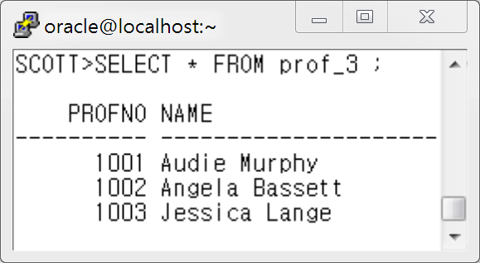
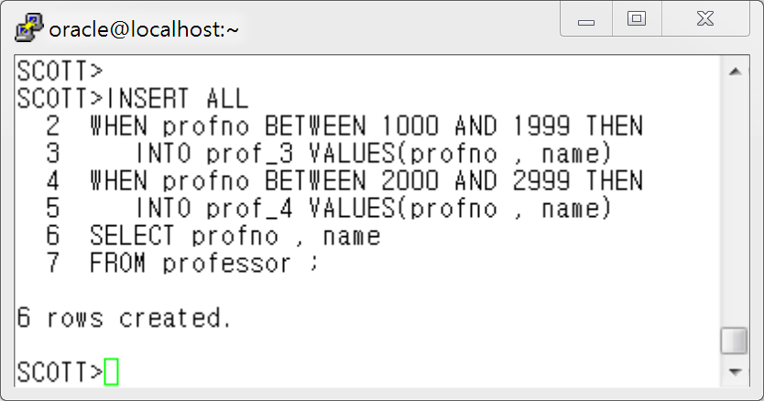
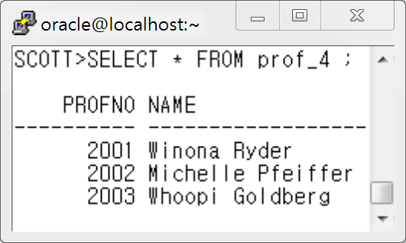
6장. DML로 데이터를 관리하는 방법을 배웁니다
- 사용 예 1 : 다른 테이블의 데이터를 가져와서 입력하기
Professor 테이블에서 교수번호가 1000 번 에서 1999번까지 인 교수의 번호와 교수이름은 prof_3 테이블에 입력하고 교수번호가 2000 번에서 2999 번까지 인 교수의 번호와 이름은 prof_4 테이블에 입력하세요.

Slide 14
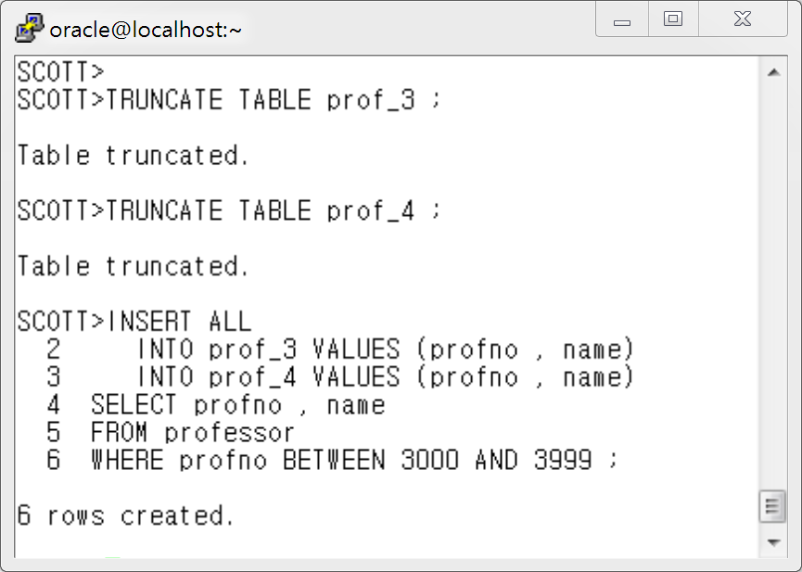
6장. DML로 데이터를 관리하는 방법을 배웁니다
- 사용 예 2 : 다른 테이블에 동시에 같은 데이터 입력하기
prof_3 과 prof_4 테이블의 데이터를 TRUNCATE 로 삭제한 후 Professor 테이블에서 교수번호가 3000번 에서 3999 번인 교수들의 교수 번호와 이름을 prof_3테이블과 prof_4 테이블에 동시에 입력하세요.

Slide 15
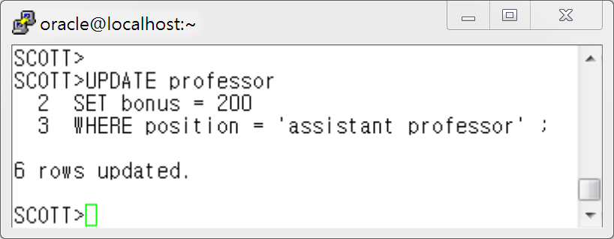
6장. DML로 데이터를 관리하는 방법을 배웁니다
2. UPDATE ( 데이터 변경하기 )
UPDATE table
SET column = value
WHERE 조건 ;
- 사용 예 1:
Professor 테이블에서 직급이 조교수(assistant professor) 인 교수들의 BONUS 를 200 만원으로 인상하세요.

Slide 16
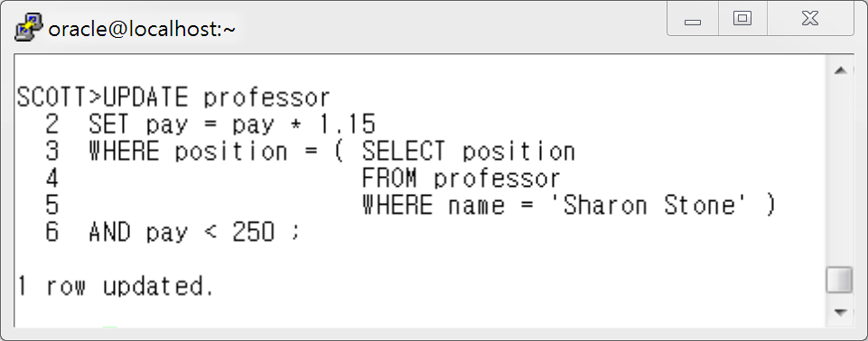
6장. DML로 데이터를 관리하는 방법을 배웁니다
- 사용 예 2:
Professor 테이블에서 'Sharon Stone' 교수의 직급과 동일한 직급을 가진 교수들 중 현재 급여가 250 만원이 안 되는 교수들의 급여를 15% 인상하세요.

Slide 17
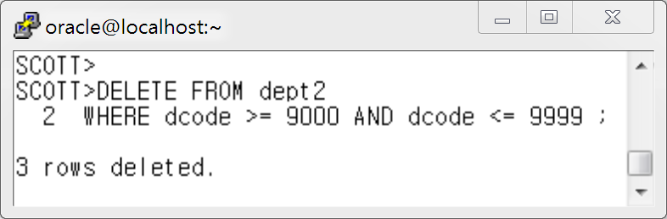
6장. DML로 데이터를 관리하는 방법을 배웁니다
3. DELETE
DELETE 문장은 데이터를 삭제하는 구문입니다.
DELETE FROM table
WHERE 조건 ;
- 사용 예 :
Dept2 테이블에서 부서번호(DCODE)가 9000 번에서 9999 번 사이인 매장들을 삭제하세요.

Slide 18
6장. DML로 데이터를 관리하는 방법을 배웁니다
4. MERGE
Merge 란 여러 테이블의 데이터를 합치는 병합을 의미합니다.
1 MERGE INTO Table1
2 USING Table2
3 ON ( 병합 조건절 )
4 WHEN MATCHED THEN
5 UPDATE SET 업데이트 내용
6 DELETE WHERE 조건
7 WHEN NOT MATCHED THEN
8 INSERT VALUES(컬럼 이름) ;

Slide 19
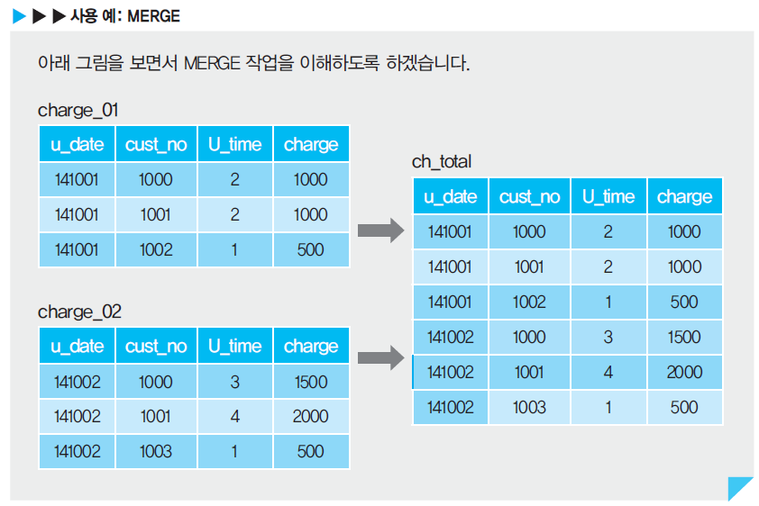
6장. DML로 데이터를 관리하는 방법을 배웁니다

Slide 20
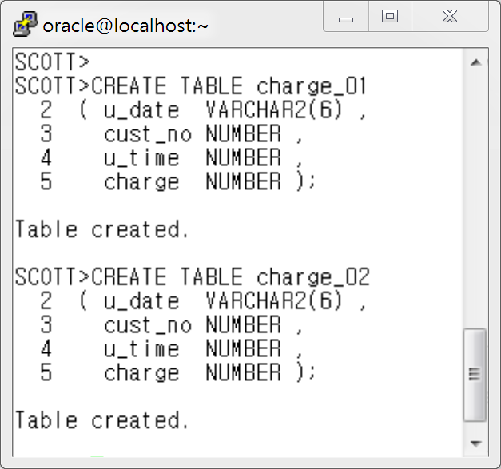
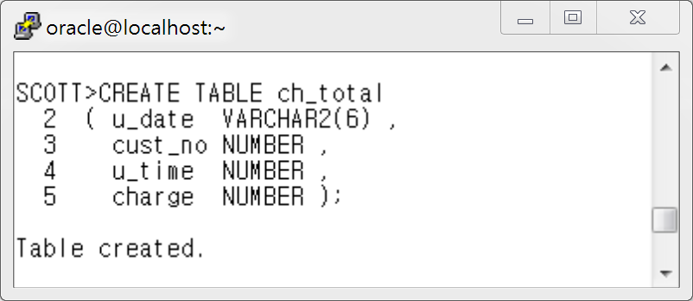
6장. DML로 데이터를 관리하는 방법을 배웁니다
테스트용 테이블 생성

Slide 21
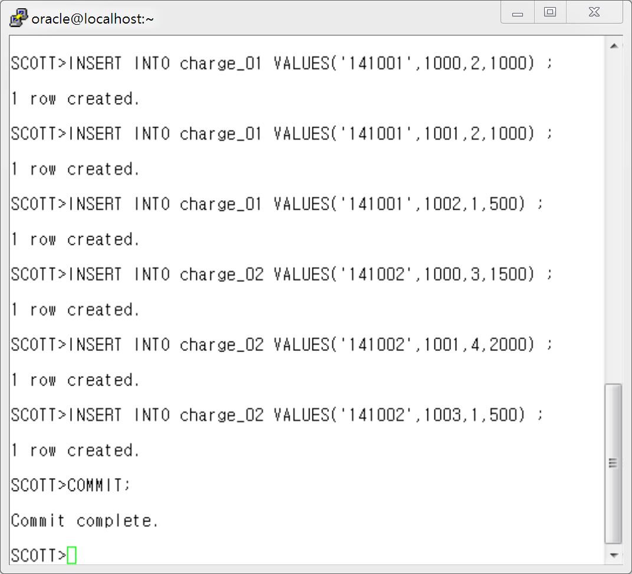
6장. DML로 데이터를 관리하는 방법을 배웁니다
테스트용 데이터 입력

Slide 22
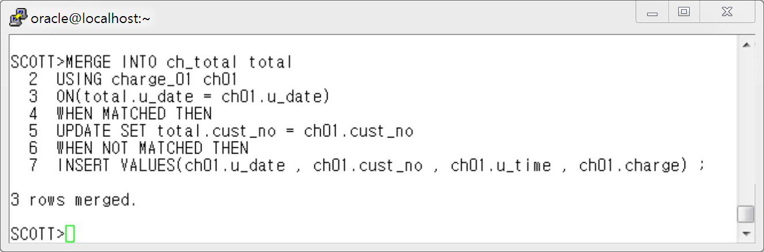
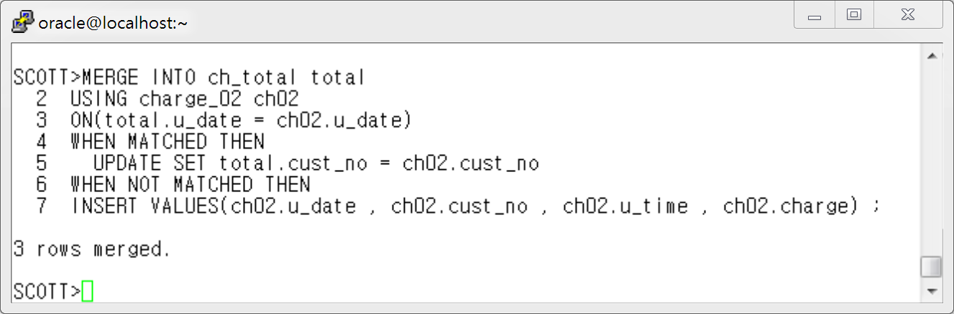
6장. DML로 데이터를 관리하는 방법을 배웁니다
MERGE 작업 QUERY 1 ( charge_01 테이블과
ch_total 테이블 병합)
MERGE 작업 QUERY 2 (charge_02 테이블과
ch_total 테이블 병합)

Slide 23
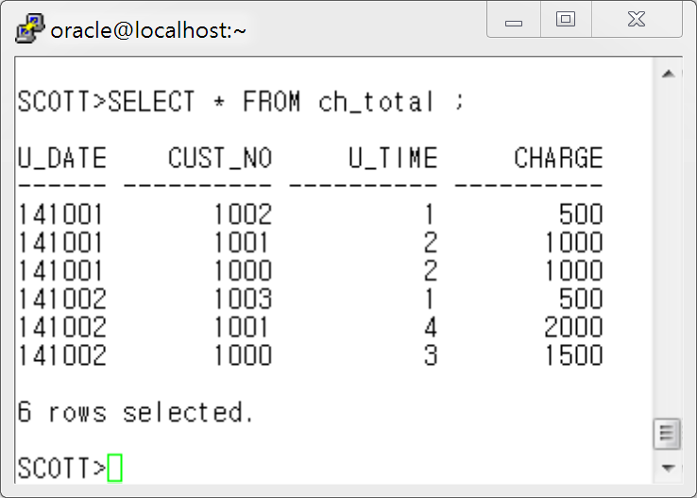
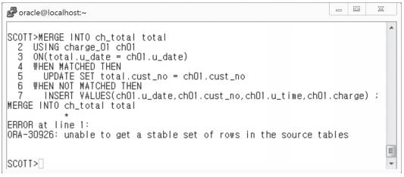
6장. DML로 데이터를 관리하는 방법을 배웁니다
결과 확인 하기
Merge 조건절의 데이터가 중복됨

Slide 24
6장. DML로 데이터를 관리하는 방법을 배웁니다
P.306 – P.313 에 있는 UPDATE JOIN 기법은
교재의 내용을 참고하세요

Slide 25
6장. DML로 데이터를 관리하는 방법을 배웁니다
6. TRANSACTION 관리하기
Transaction (트랜잭션) 이란 논리적인 작업 단위를 의미합니다.
쉽게 말하면 여러 가지 DML 작업들을 하나의 단위로 묶어 둔 것을 의미합니다.
그래서 해당 트랜잭션 내에 있는 모든 DML 이 성공해야 해당 트랜잭션이 성공하는 것이고 만약 1개의 DML 이라도 실패하면 전체가 실패하게 됩니다.
대학교
1학년
2학년
3학년
4학년
고등학교
1학년
2학년
3학년
초등학교
1학년
2학년
3학년
4학년
5학년
6학년
"DML 작업을 한 후에는 반드시 COMMIT(확정) 이나 ROLLBACK(취소) 명령을
수행해야 작업이 마무리가 됩니다!

Slide 26
6장. DML로 데이터를 관리하는 방법을 배웁니다
[STEP-UP 1 :
DELETE 로 삭제 후 테이블 용량 확인하기 ]
교재 P.315 실습 참고하세요

Slide 27
6장. DML로 데이터를 관리하는 방법을 배웁니다
[ STEP-UP 2: DELETE 후 Table REORG (재구성) 하기 ]
교재 실습 P.317 참고하세요

Slide 28
6장. DML로 데이터를 관리하는 방법을 배웁니다
[ 연습 문제 ]
1. Dept2 테이블에 아래와 같은 내용으로 새로운 부서 정보를 입력하세요.
* 부서번호 : 9010
* 부서명 : temp_10
* 상위부서 : 1006
* 지역 : temp area
2. Dept2 테이블에 아래와 같은 내용으로 특정 컬럼에만 정보를 입력하세요
* 부서번호 : 9020
* 부서명 : temp_20
* 상위부서 : Business Department ( 1006 번 부서 )
3. professor 테이블에서 profno 가 3000 번 이하의 교수들의 profno , name , pay 를 가져와서
professor4 테이블에 한꺼번에 입력하는 쿼리를 쓰세요. ( ITAS 방법을 사용하세요 )
4. Professor 테이블에서 'Sharon Stone' 교수의 BONUS 를 100 만원으로 인상하세요.

Slide 29
6장. DML로 데이터를 관리하는 방법을 배웁니다
[ Check Your Self !! ]
스스로 아래 질문들을 천천히 생각해보고 YES / NO 를 체크해 보세요.
아래 질문들에 모두 YES 를 선택하실 수 있으시다면 이번 장을 완전히 마스터 하셨다는 의미이고
부족한 부분이 있으시다면 다시 한번 더 공부를 해서 완전히 배우시길 권해 드립니다.
1. 나는 INSERT 문장을 사용해서 데이터를 입력 할 수 있는가? ------------------------( YES / NO )
2. 나는 UPDATE 문장을 사용해서 데이터를 변경할 수 있는가? --------------------------( YES / NO )
3. 나는 DELETE 문장을 사용하여 데이터를 삭제할 수 있는가?---------------------------( YES / NO )
4. 나는 MERGE 문장을 사용하여 데이터를 합칠 수 있는가? -----------------------------( YES / NO )
5. 나는 트랜잭션의 개념을 이해하고 설명할 수 있는가? ---------------------------------( YES / NO )

